Slide 2
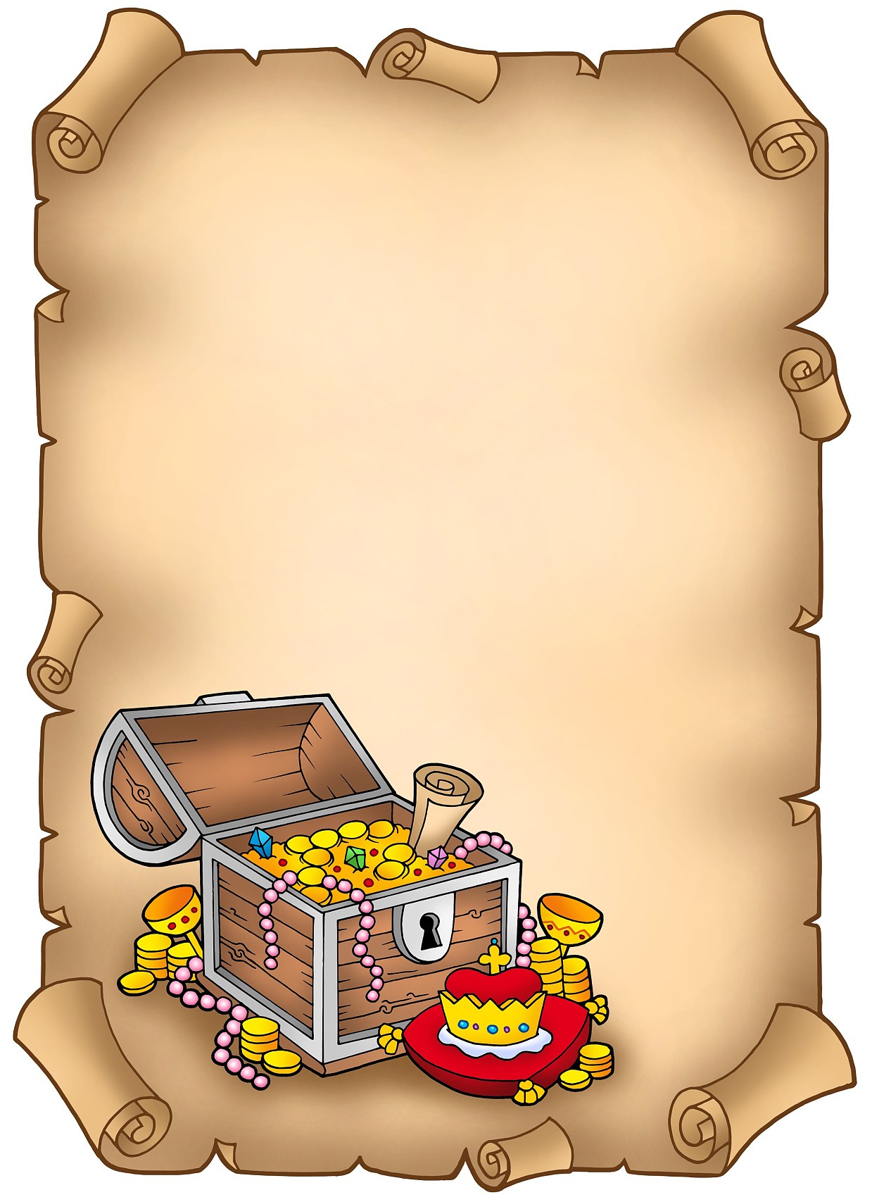

寻宝游戏

Slide 3
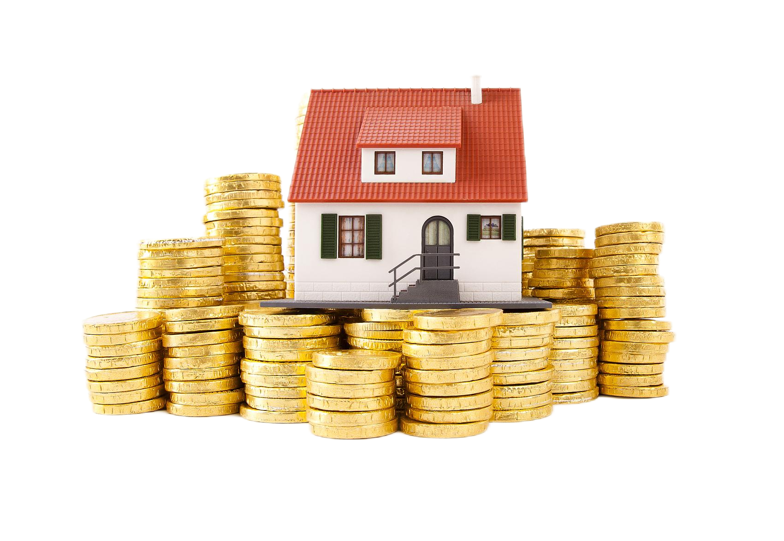

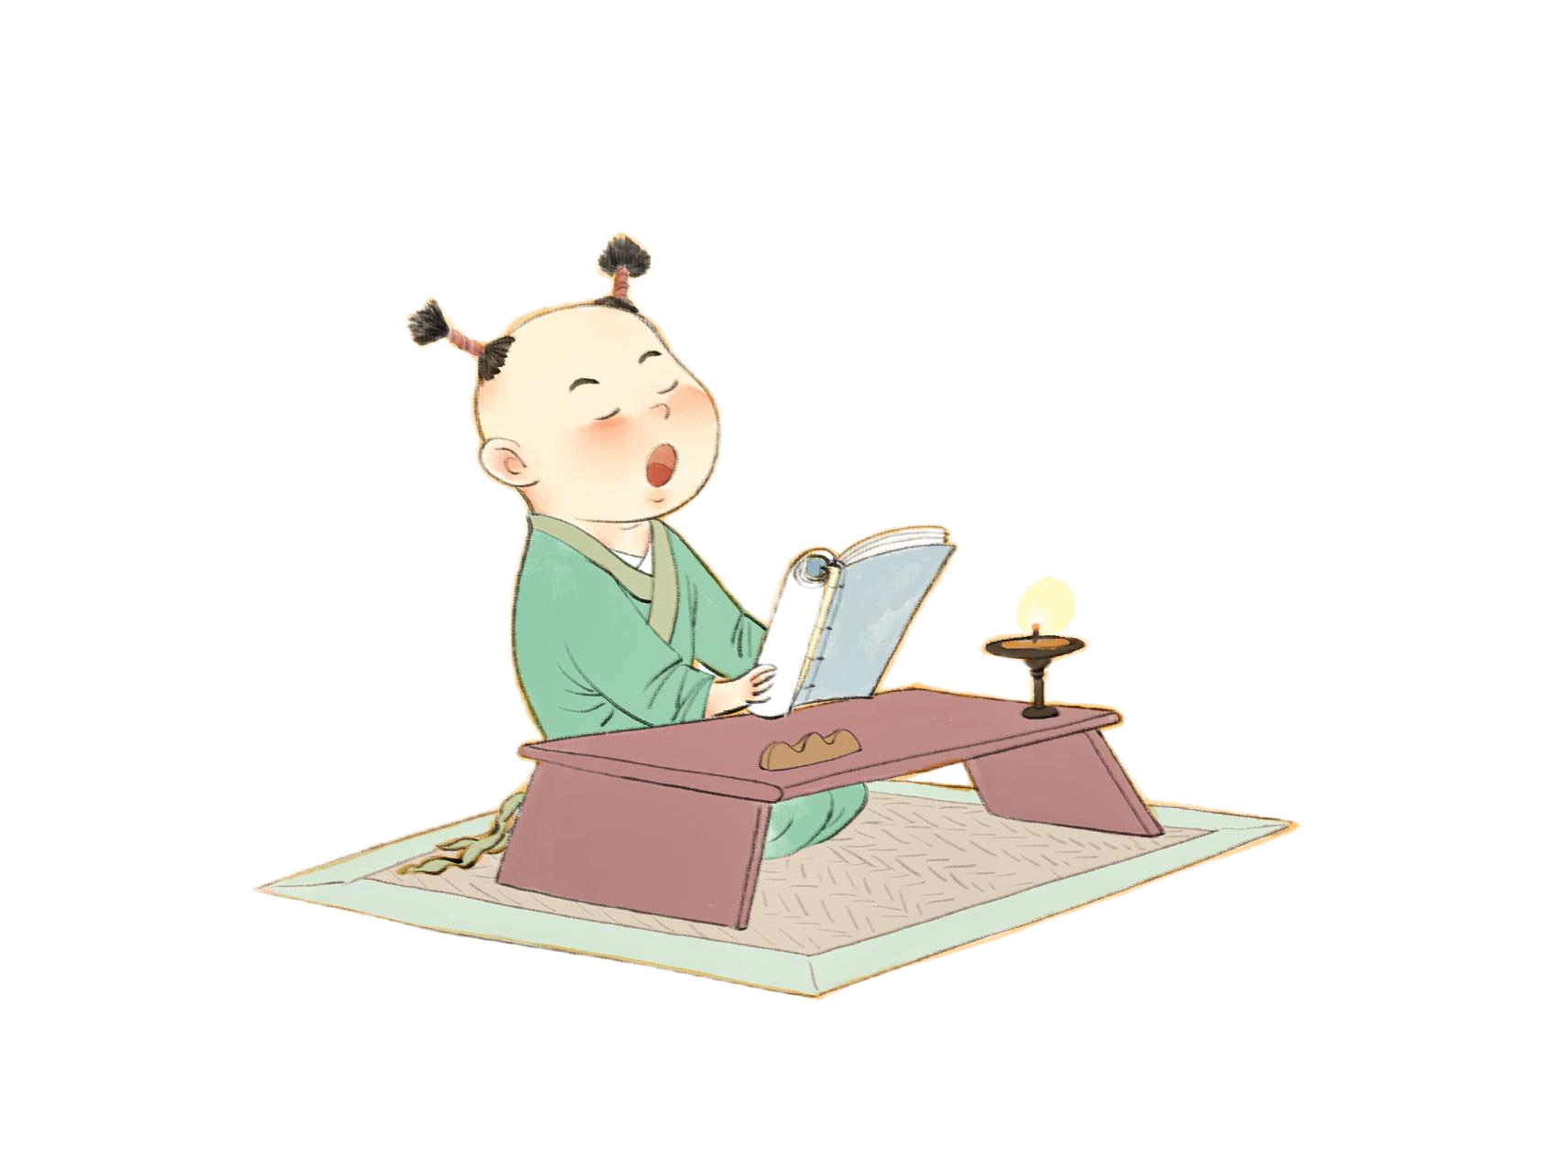
书中自有黄金屋

Slide 4


Slide 5

发现封面“宝藏”
封面
封面中藏着许多宝藏

Slide 6
封面插图
作者
书名

Slide 7
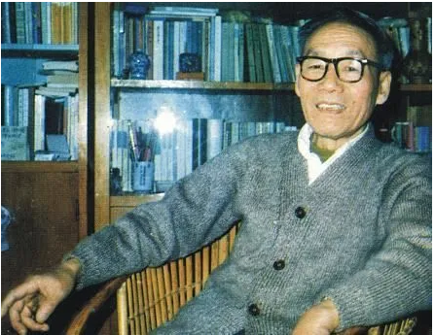
走近作者
金近是我国著名的儿童文学家。
作品：《哈哈笑的小喜鹊》
《他有尾巴》
《小鲤鱼跳龙门》

Slide 8
封面插图
作者
书名
出版社

Slide 9

封面
看封面

Slide 10
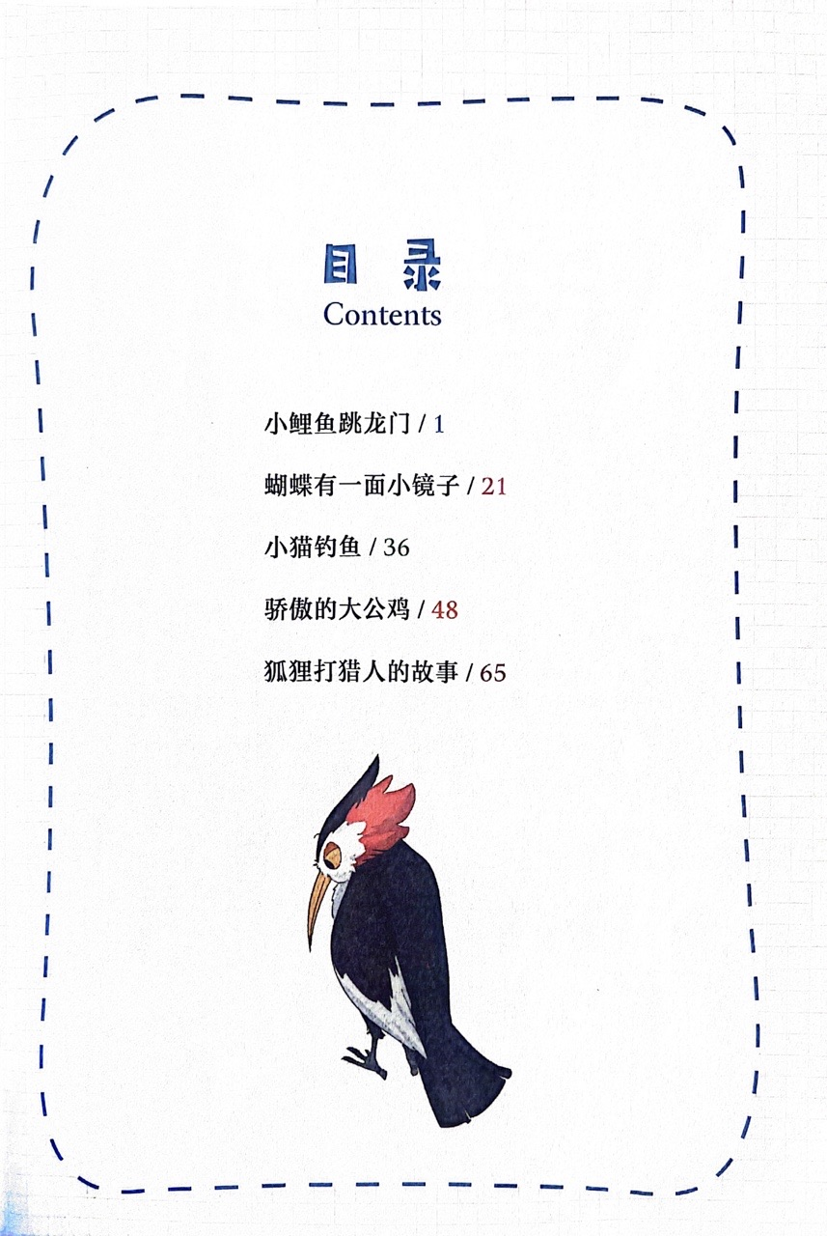
发现目录“宝藏”
目录

Slide 11
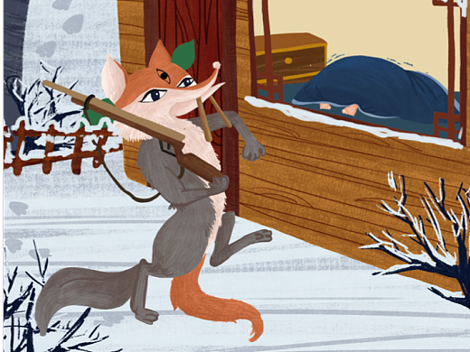
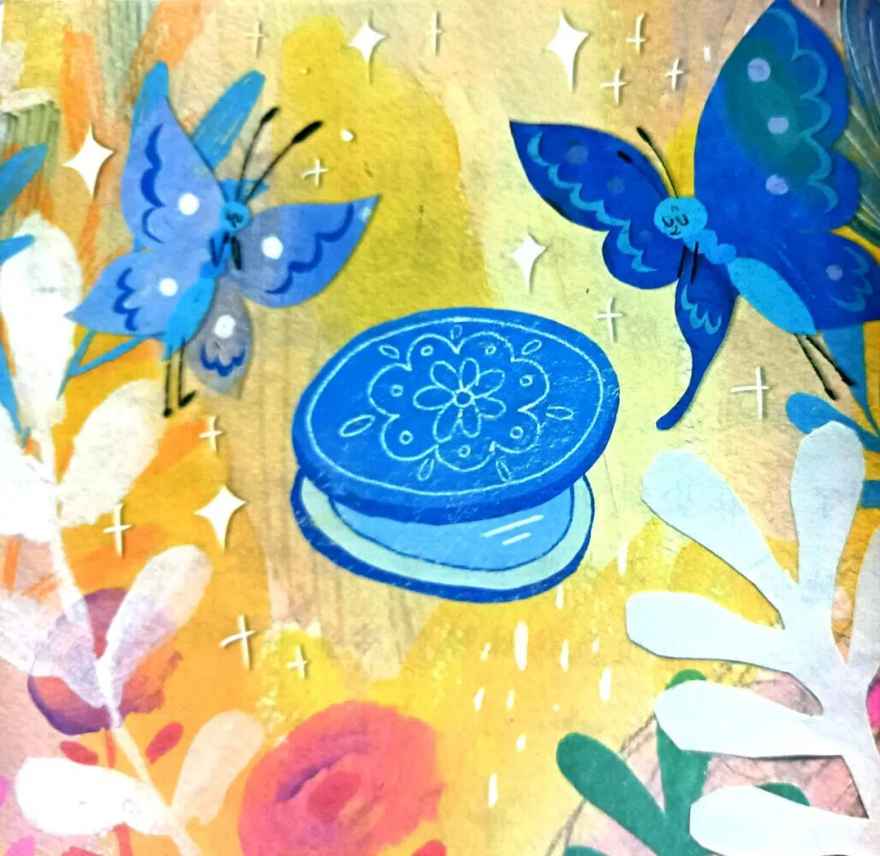
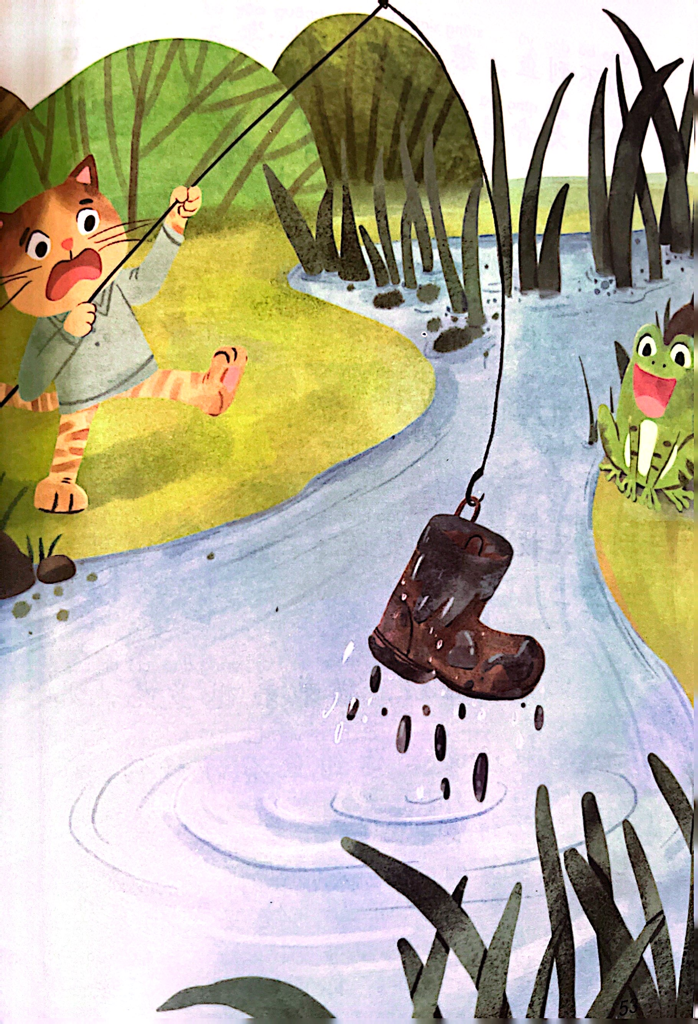
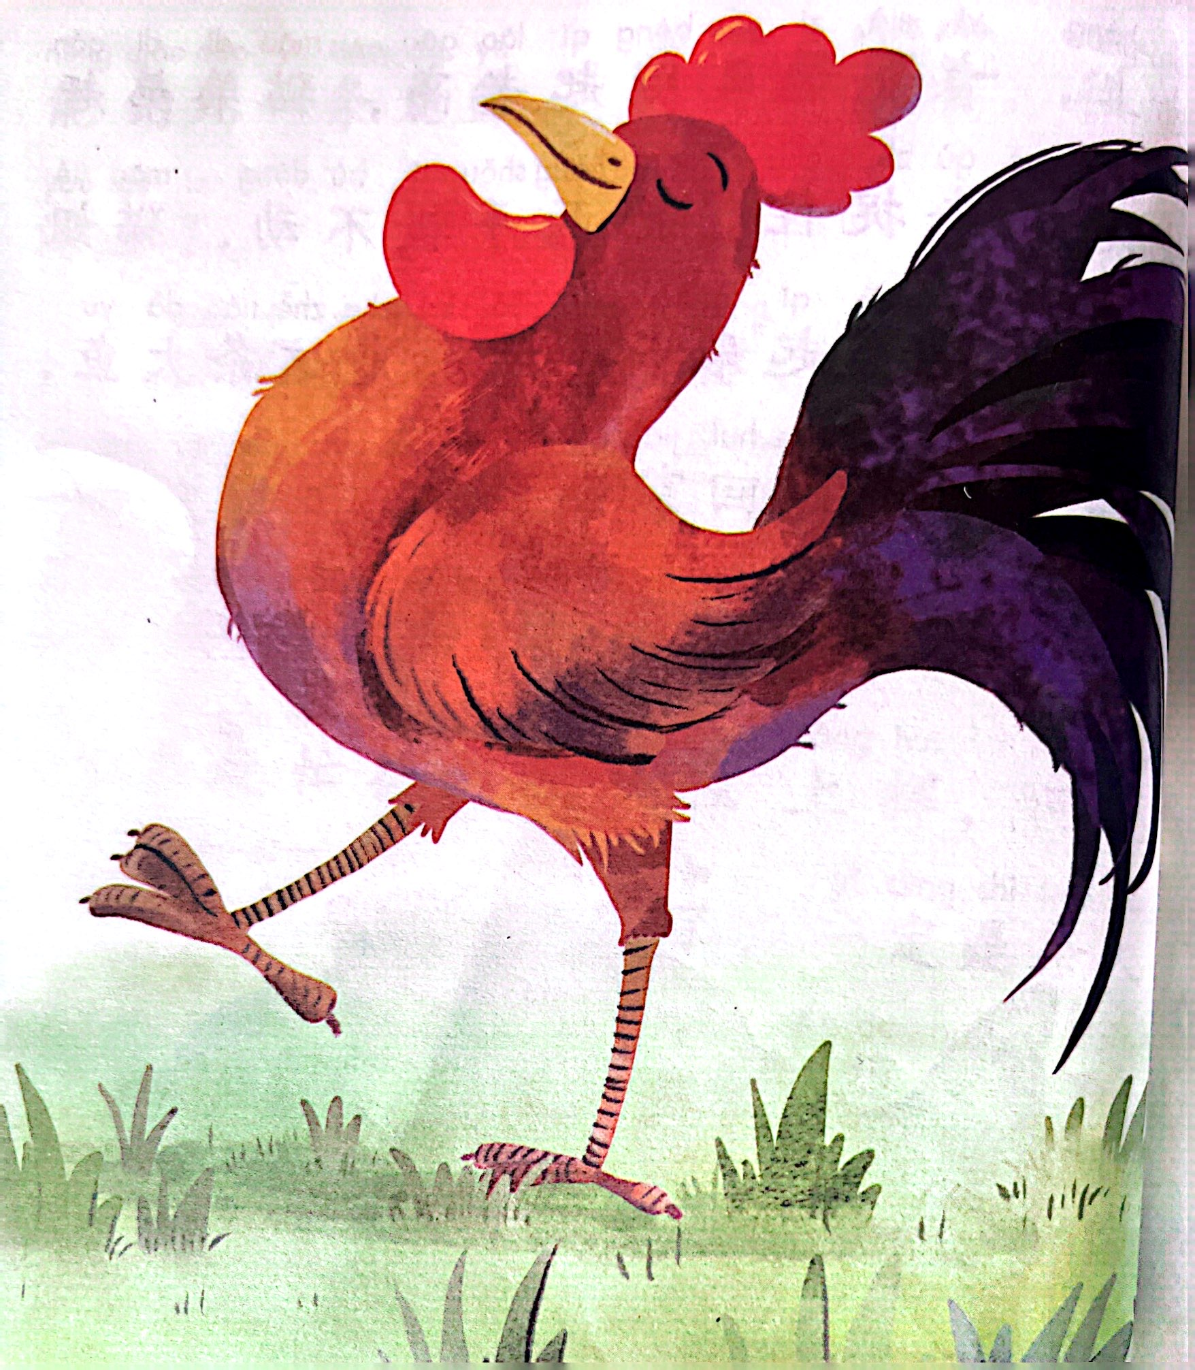
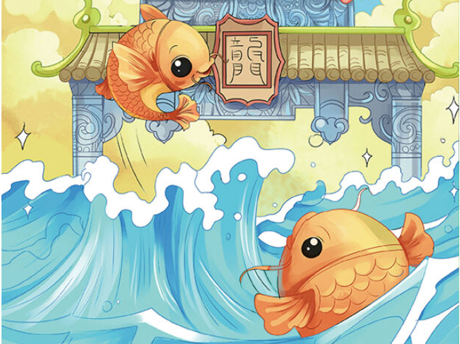
③
①
④
②
⑤

Slide 12
目录
选目录

Slide 14

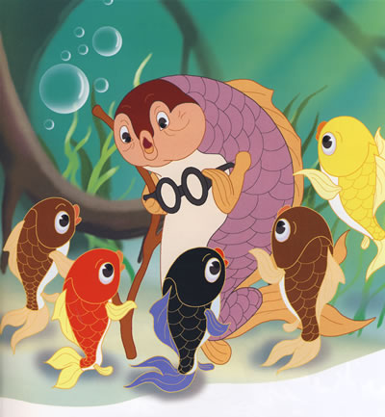
看插图 猜一猜
猜一猜它们在干什么？

Slide 15


听老一辈的鲤鱼说，世界上有一个特别高的龙门，矗立在大海和大河交界的地方，要是鲤鱼能过龙门就能变成一条龙，像云彩一样游到天上去，很多鲤鱼都去跳过，你们的爷爷、爷爷的爷爷都去跳过，可是谁也没跳过去。

Slide 16
听老一辈的鲤鱼说，世界上有一个特别高的龙门，矗立在大海和大河交界的地方，要是鲤鱼能过龙门就能变成一条龙，像云彩一样游到天上去，很多鲤鱼都去跳过，你们的爷爷、爷爷的爷爷都去跳过，可是谁也没跳过去。
结合插图猜情节

Slide 17

听老一辈的鲤鱼说，世界上有一个特别高的龙门，矗立在大海和大河交界的地方，要是鲤鱼能过龙门就能变成一条龙，像云彩一样游到天上去，很多鲤鱼都去跳过，你们的爷爷、爷爷的爷爷都去跳过，可是谁也没跳过去。

Slide 18
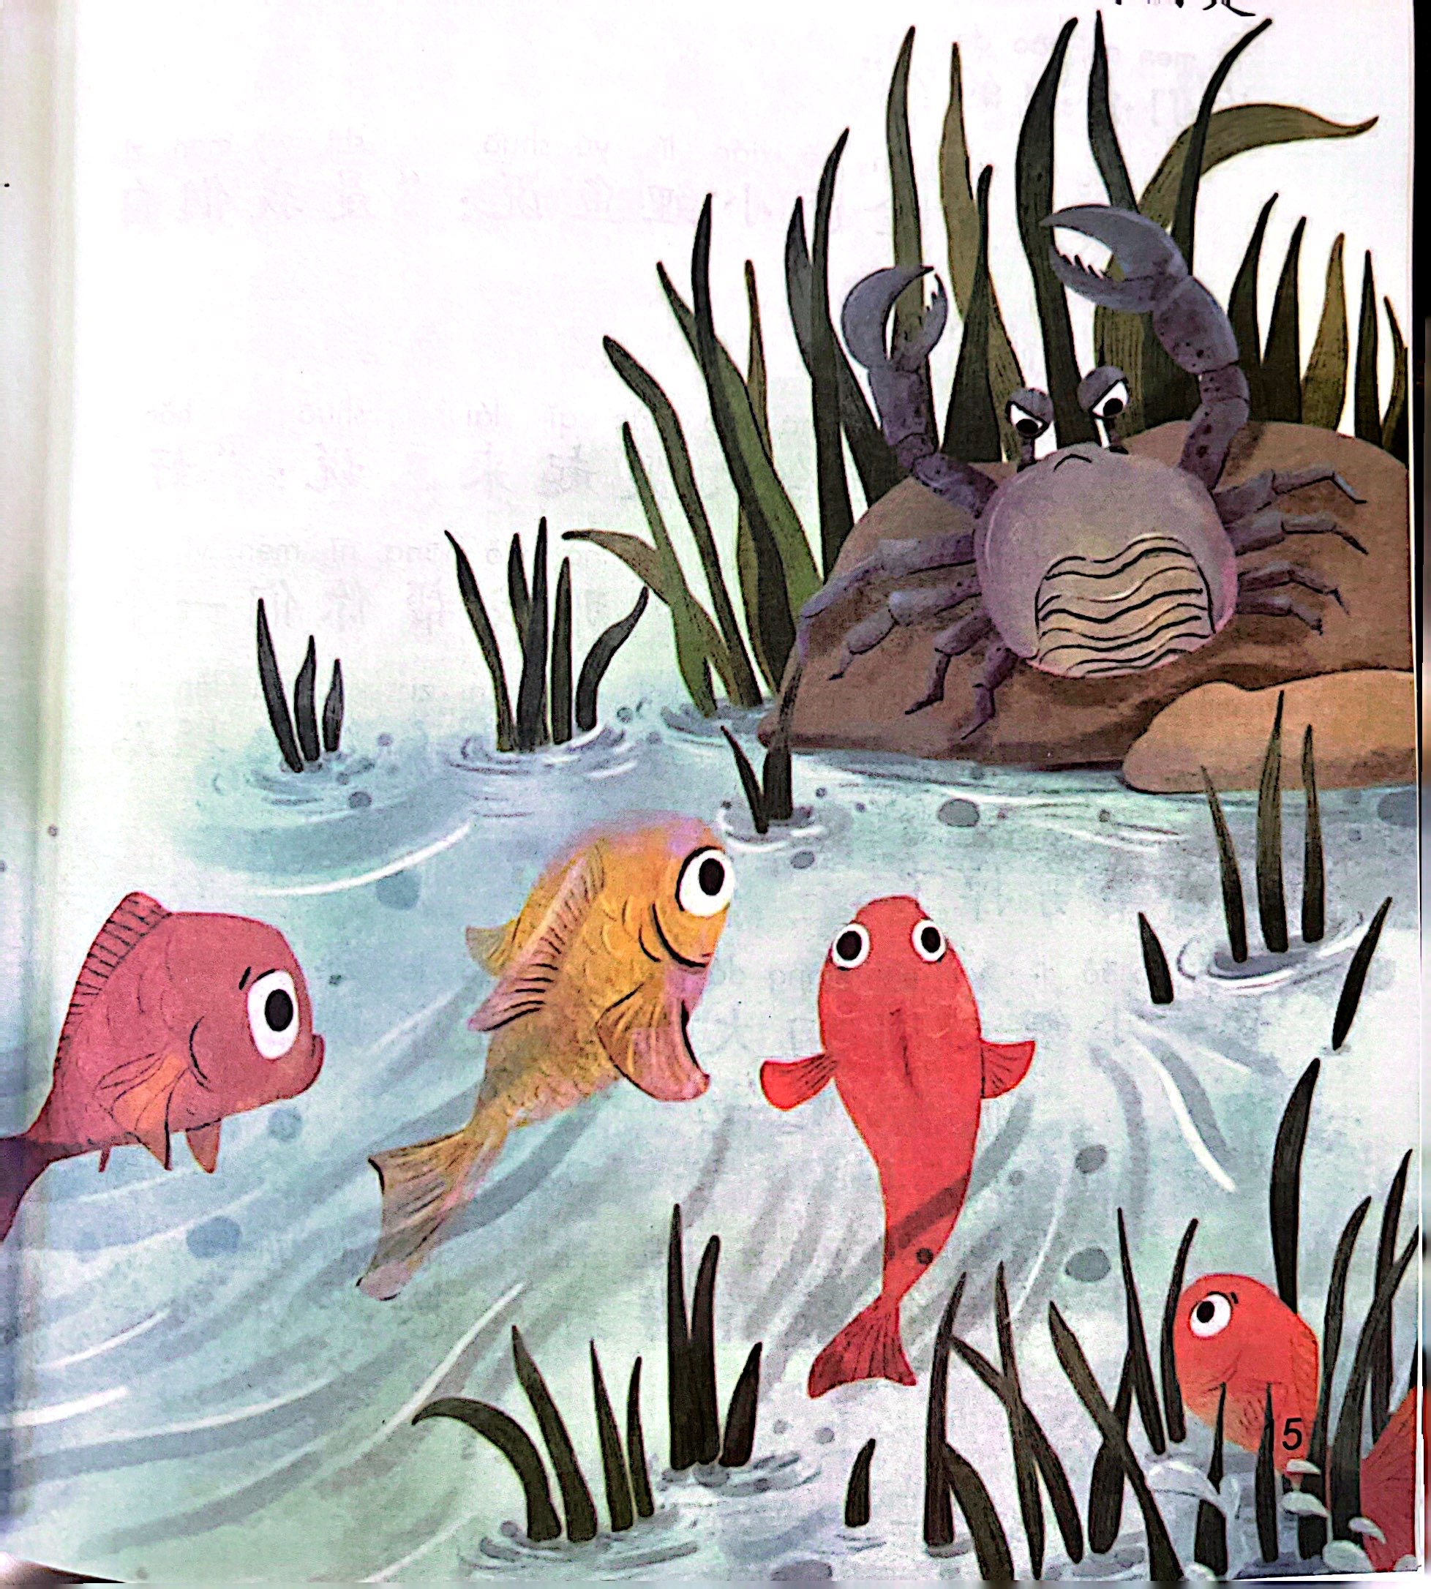
学习活动：
1.同桌合作讨论，结合插图猜一猜小鲤鱼们和大螃蟹会发生什么事？又会说些什么呢？
2.全班交流汇报。

Slide 19
边读故事 边想象
它们穿过水草，很小心地一直向前游着。
最小的小鲤鱼一个不小心，尾巴给水草缠住了，怎么也挣不脱。

Slide 20

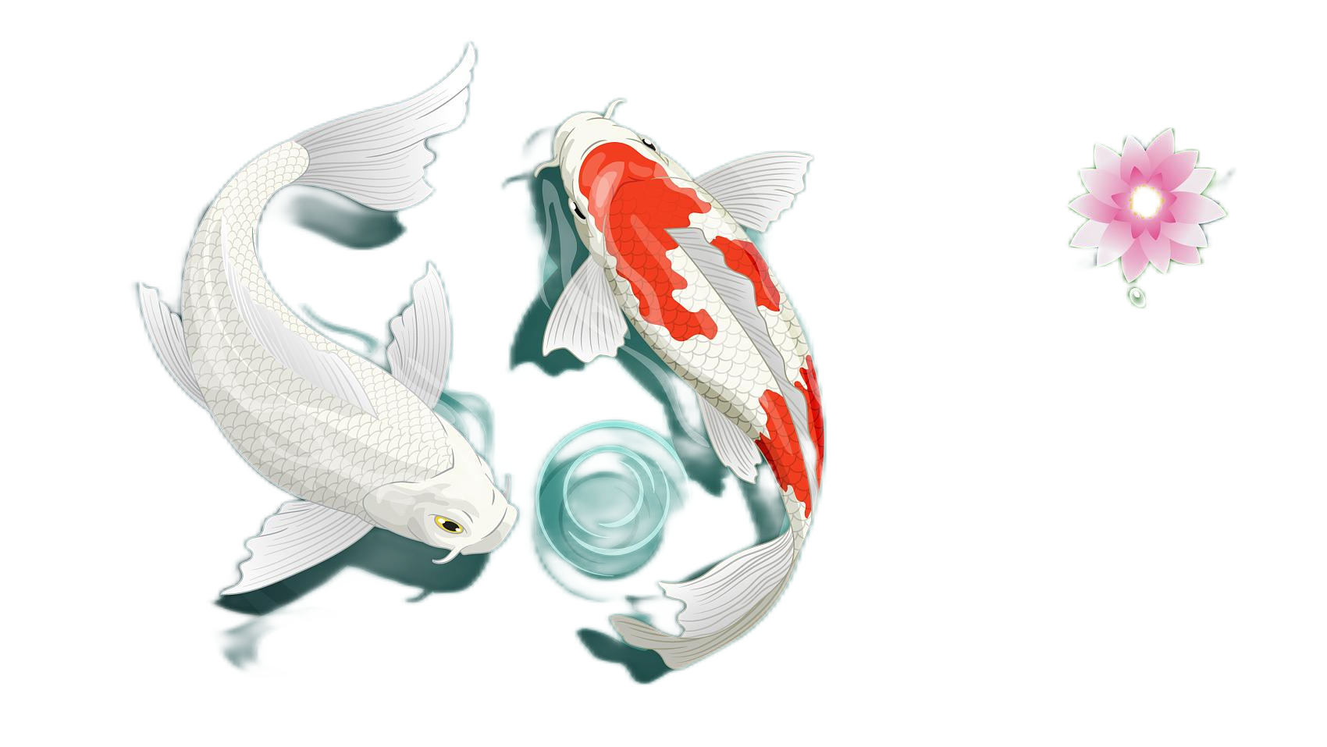
（粗声粗气 气势汹汹）喂，谁跑到我的树林里来啦？快给我走开！
我们是小鲤鱼。我们是来找龙门，我们要跳龙门。
（念叨）跳龙门，好哇！跳龙门。谁叫你们去跳的？
是我们自己要跳的。
（哈哈大笑）好，你们真是好样儿的。那我帮你们一个忙吧。把拦路的水草剪掉！

Slide 21
（粗声粗气 气势汹汹）喂，谁跑到我的树林里来啦？快给我走开！
我们是小鲤鱼。我们是来找龙门，我们要跳龙门。
边读故事边想象
（念叨）跳龙门，好哇！跳龙门。谁叫你们去跳的？
是我们自己要跳的。
（哈哈大笑）好，你们真是好样儿的。那我帮你们一个忙吧。把拦路的水草剪掉！

Slide 22
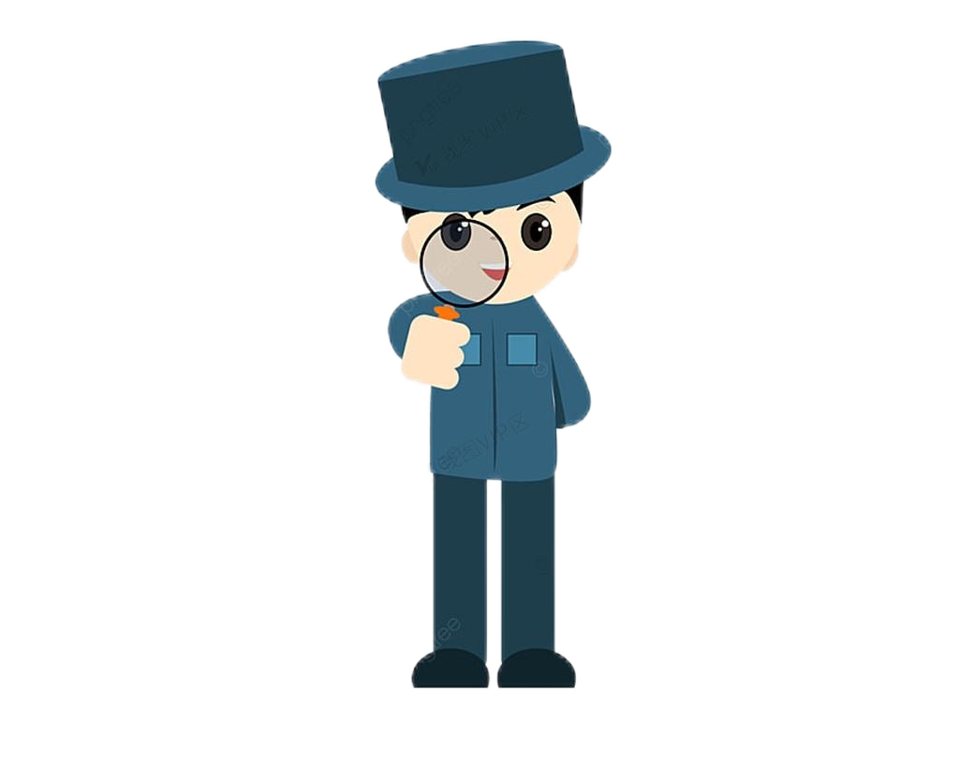

寻宝大作战
评价标准 | 金币
朗读正确且流利。

Slide 23
（粗声粗气 气势汹汹）喂，谁跑到我的树林里来啦？快给我走开！
我们是小鲤鱼。我们是来找龙门，我们要跳龙门。
（念叨）跳龙门，好哇！跳龙门。谁叫你们去跳的？
是我们自己要跳的。
（哈哈大笑）好，你们真是好样儿的。那我帮你们一个忙吧。把拦路的水草剪掉！

Slide 24
寻宝大作战
评价标准 | 金币
朗读正确且流利。
朗读正确且流利，
读好角色的语气。

Slide 25
（粗声粗气 气势汹汹）喂，谁跑到我的树林里来啦？快给我走开！
我们是小鲤鱼。我们是来找龙门，我们要跳龙门。
（念叨）跳龙门，好哇！跳龙门。谁叫你们去跳的？
是我们自己要跳的。
（哈哈大笑）好，你们真是好样儿的。那我帮你们一个忙吧。把拦路的水草剪掉！

Slide 26
寻宝大作战
评价标准 | 金币
朗读正确且流利。
朗读正确且流利， 读好角色的语气。
朗读正确且流利， 合理想象，加上动作， 读出角色的语气。

Slide 27
（粗声粗气 气势汹汹）喂，谁跑到我的树林里来啦？快给我走开！
我们是小鲤鱼。我们是来找龙门，我们要跳龙门。
（念叨）跳龙门，好哇！跳龙门。谁叫你们去跳的？
是我们自己要跳的。
（哈哈大笑）好，你们真是好样儿的。那我帮你们一个忙吧。把拦路的水草剪掉！

Slide 28

寻宝大作战
学习活动：
对照“寻宝大作战”图，同桌分角色朗读，一位扮演大螃蟹，一位扮演小鲤鱼。演完了，别忘了给你的同桌涂色评分哦！
评价标准 | 金币(涂色）
朗读正确且流利。
朗读正确且流利， 读好角色的语气。
朗读正确且流利， 合理想象，加上动作， 读出角色的语气。

Slide 29
演一演
（粗声粗气 气势汹汹）喂，谁跑到我的树林里来啦？快给我走开！
我们是小鲤鱼。我们是来找龙门，我们要跳龙门。
（念叨）跳龙门，好哇！跳龙门。谁叫你们去跳的？
是我们自己要跳的。
（哈哈大笑）好，你们真是好样儿的。那我帮你们一个忙吧。把拦路的水草剪掉！

Slide 30
（粗声粗气 气势汹汹）喂，谁跑到我的树林里来啦？快给我走开！
我们是小鲤鱼。我们是来找龙门，我们要跳龙门。
演一演
（念叨）跳龙门，好哇！跳龙门。谁叫你们去跳的？
是我们自己要跳的。
（哈哈大笑）好，你们真是好样儿的。那我帮你们一个忙吧。把拦路的水草剪掉！

Slide 31

小鲤鱼和大鱼之间又会发生什么事呢？

Slide 32
小鲤鱼和大鱼之间又会发生什么事呢？

Slide 33
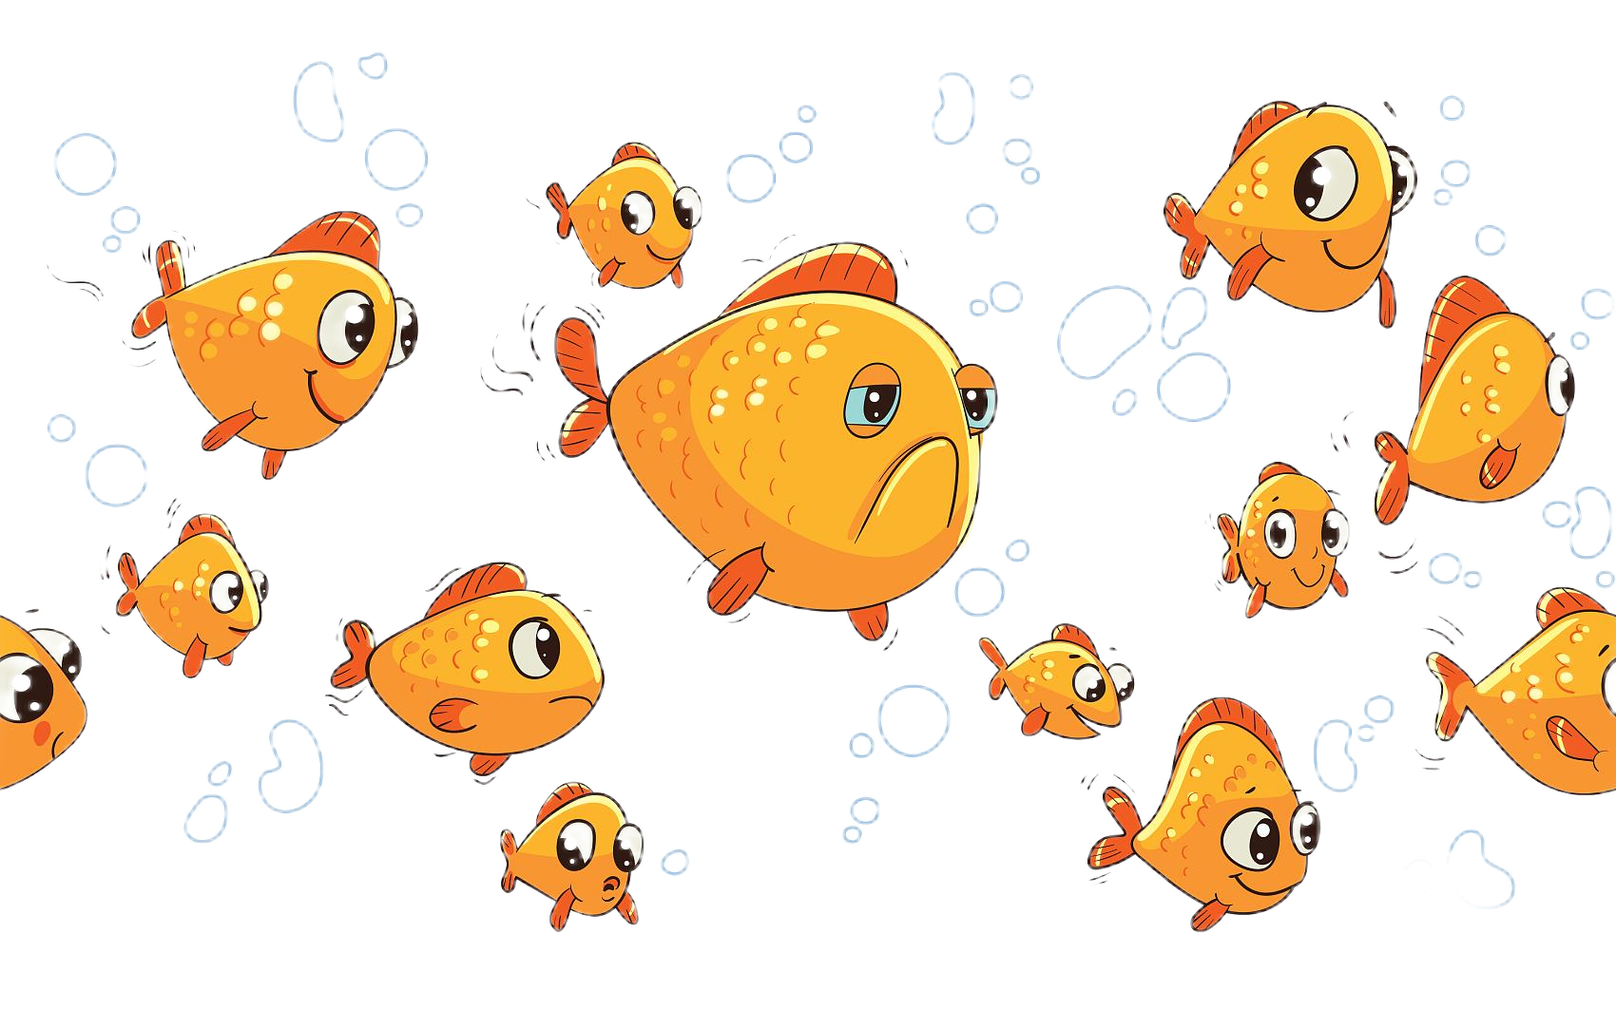
请同学们发挥想象，大胆猜一猜小鲤鱼们在寻找龙门的过程中，还有可能遇到谁？发生什么事呢？

Slide 34
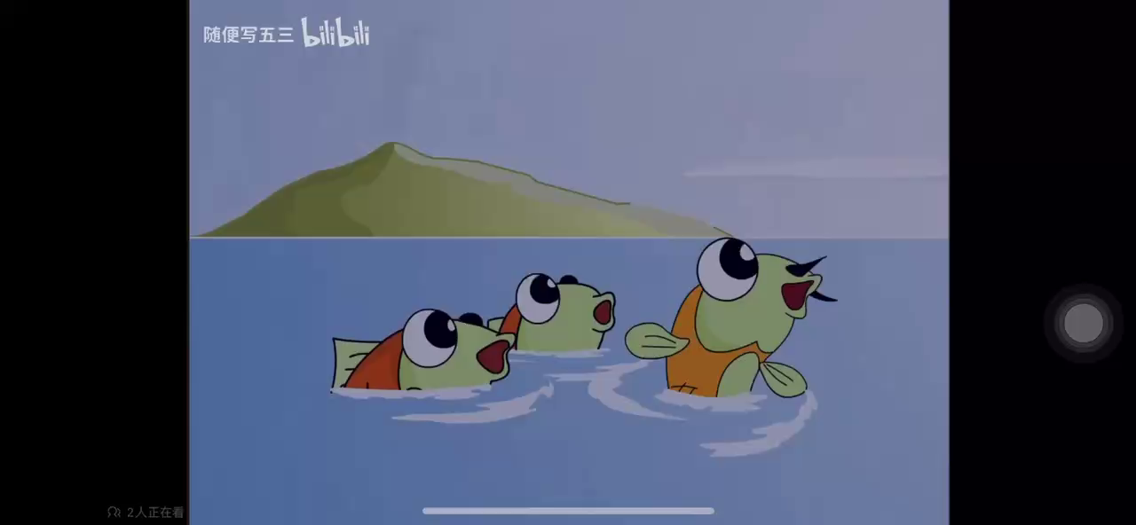
借助影视作品

Slide 36
制定阅读计划
阅读计划表
阅读日期 | 故事题目 | 阅读用时 | 喜欢级别（涂色) | 阅读完成(涂色）

Slide 37
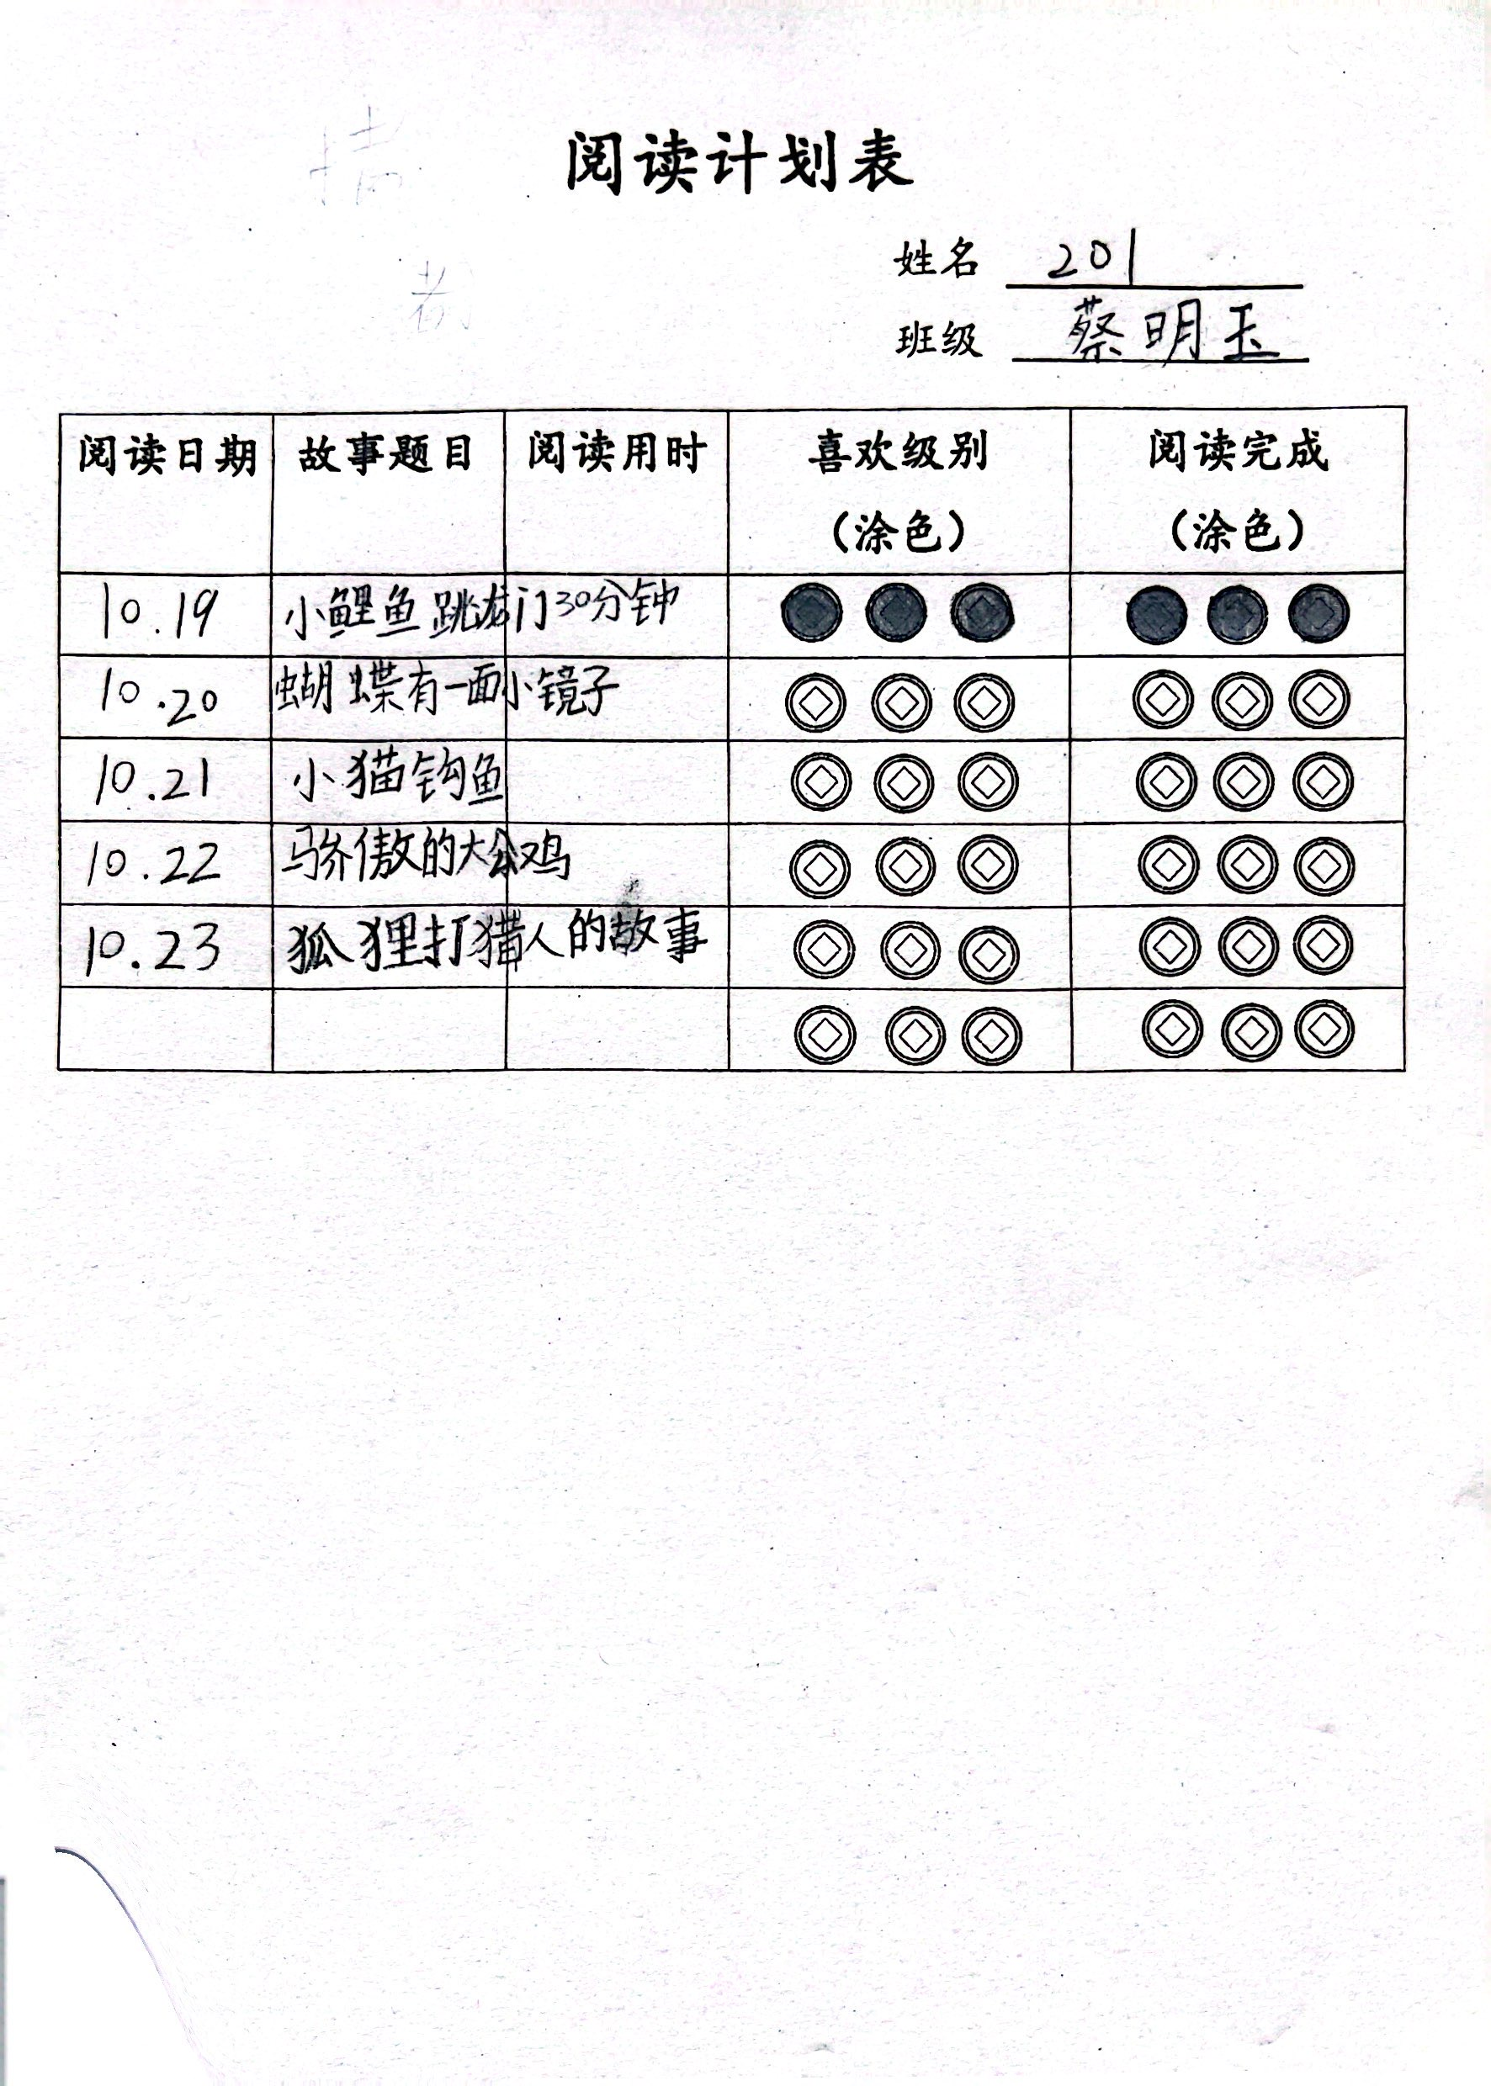


Slide 38
课后作业：制定《小鲤鱼跳龙门》的阅读计划表
阅读计划表
阅读日期 | 故事题目 | 阅读用时 | 喜欢级别（涂色) | 阅读完成(涂色）

Slide 39

与书朋友的约定
亲爱的书朋友《 》：
我是你的小伙伴，现在我们就要成为好朋友了，在我们相处的过程中，我一定会做到：
①洗干净手再拿书。 ②轻拿轻放，不乱丢书。
③不在书上乱涂乱画。 ④准备好书签，以便下次再翻阅。
你的朋友：
小鲤鱼跳龙门

